Slide 1
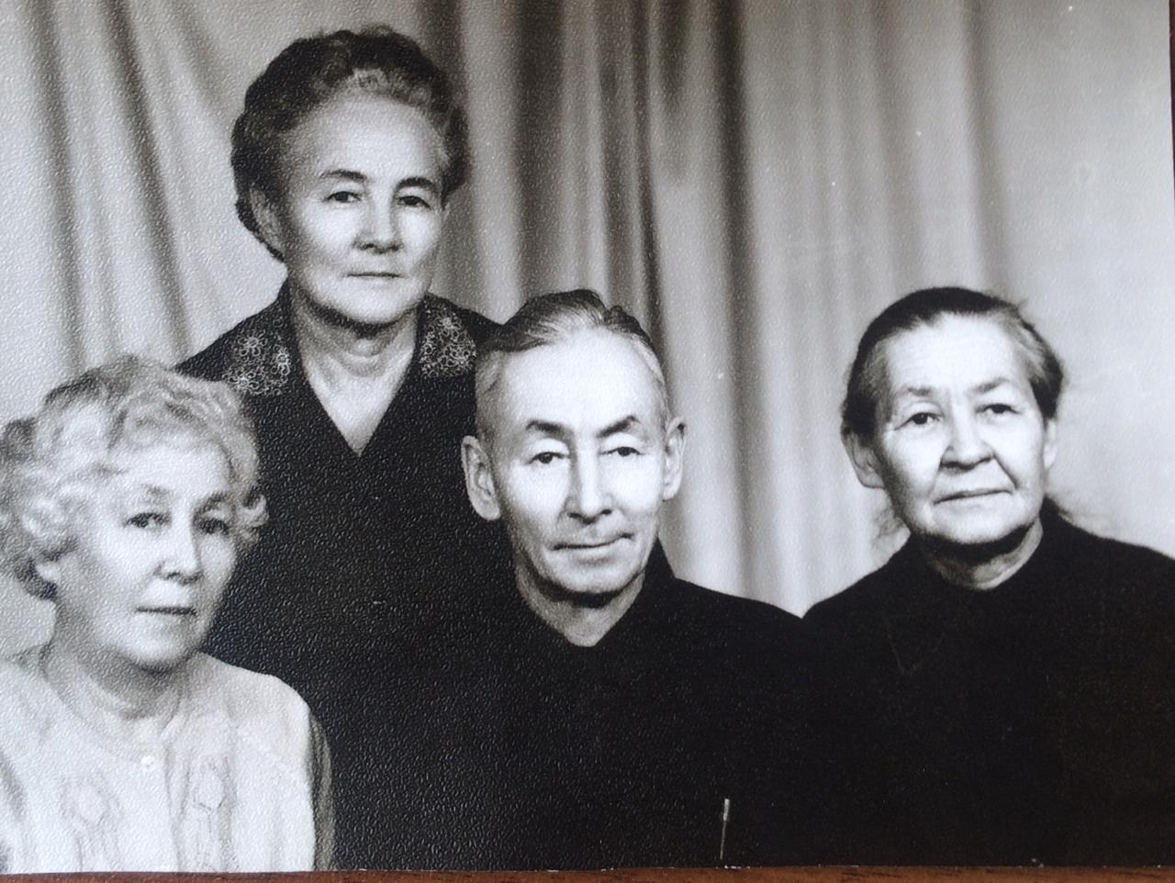
Родные:
Вера Кирилловна с сестрами Ангелиной, Зинаидой и братом Иннокентием
в 70-х годах в Брянске (?)

Slide 2
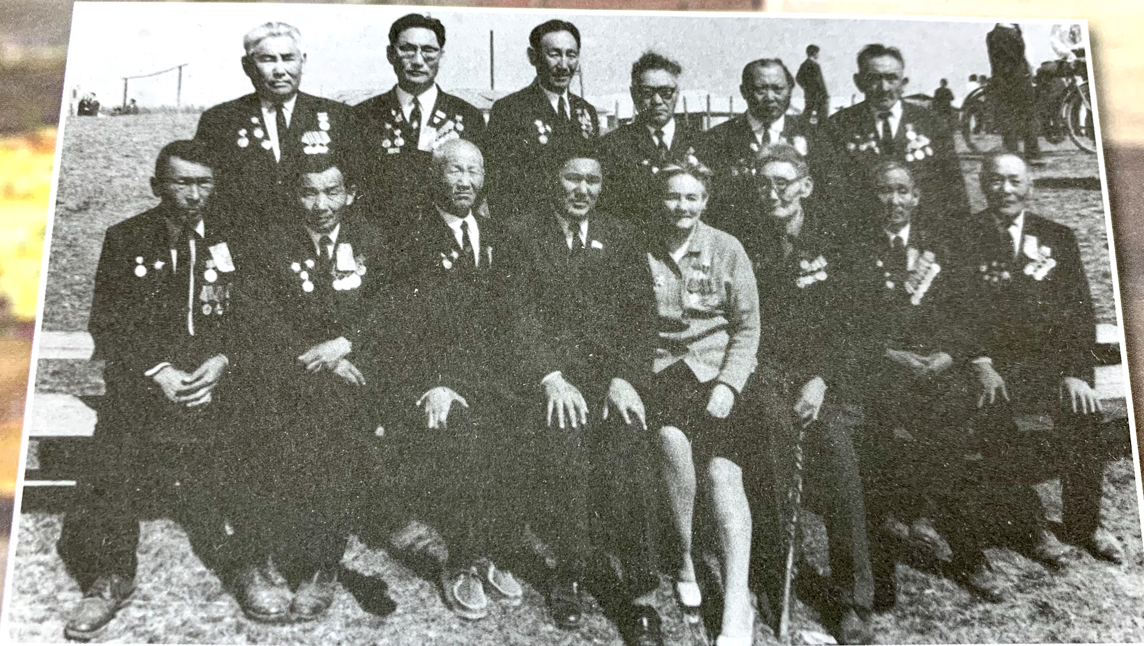
Вера Кирилловна охотно ездила в Чурапчу. В 80-е годы ездила с проф. Коркиной Е.И., с которой в детстве вместе училась, на родину деда, отца - в Кытанах Чурапчинского района. С участниками войны в с.Чурапча. 1970 –ые годы

Slide 3
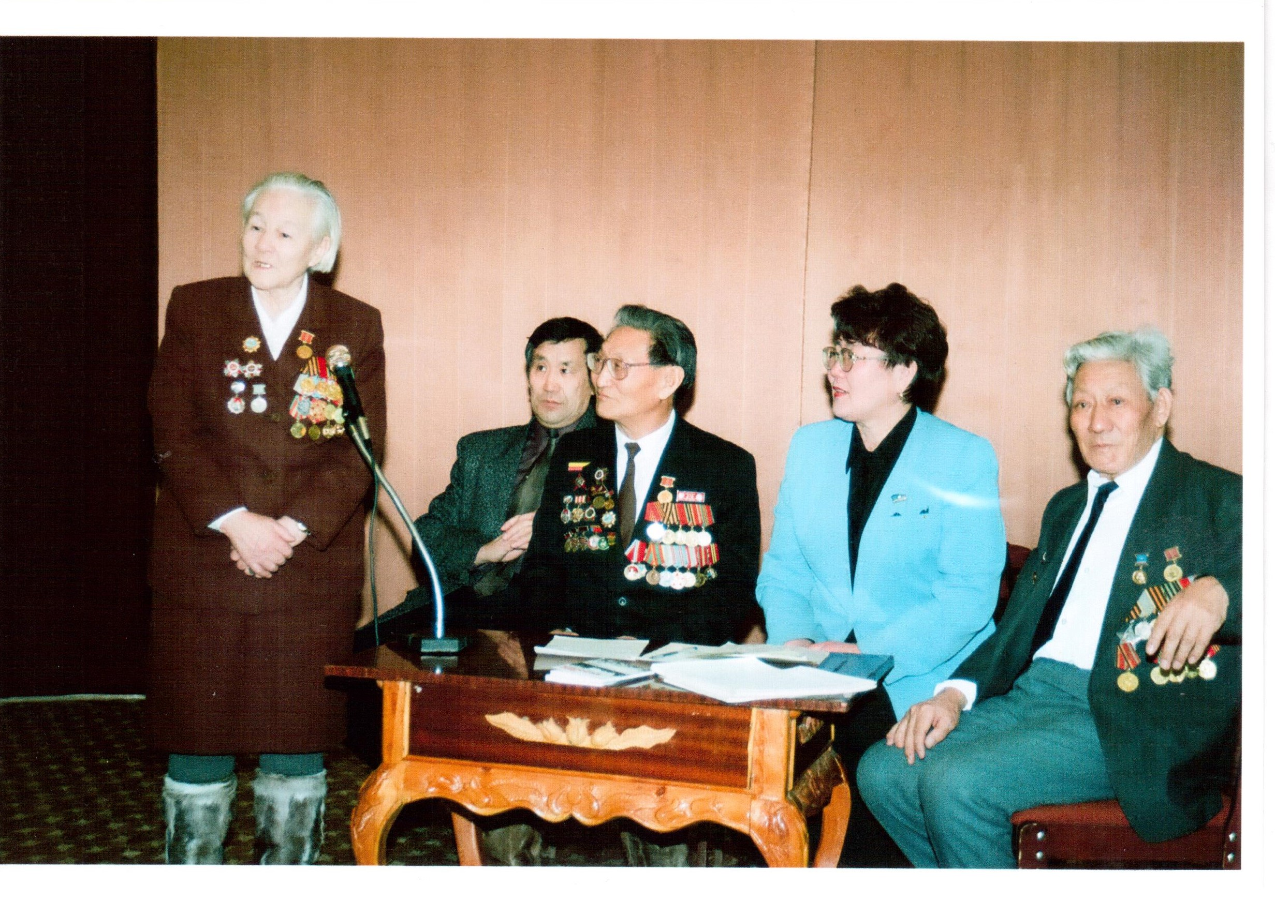
Выступает В.К.Захарова, сидят Н.Д.Поисеев, Г.Д.Ефимов, А.И.Поисеева и И.М.Павлов. 22.02. 1999

Slide 4
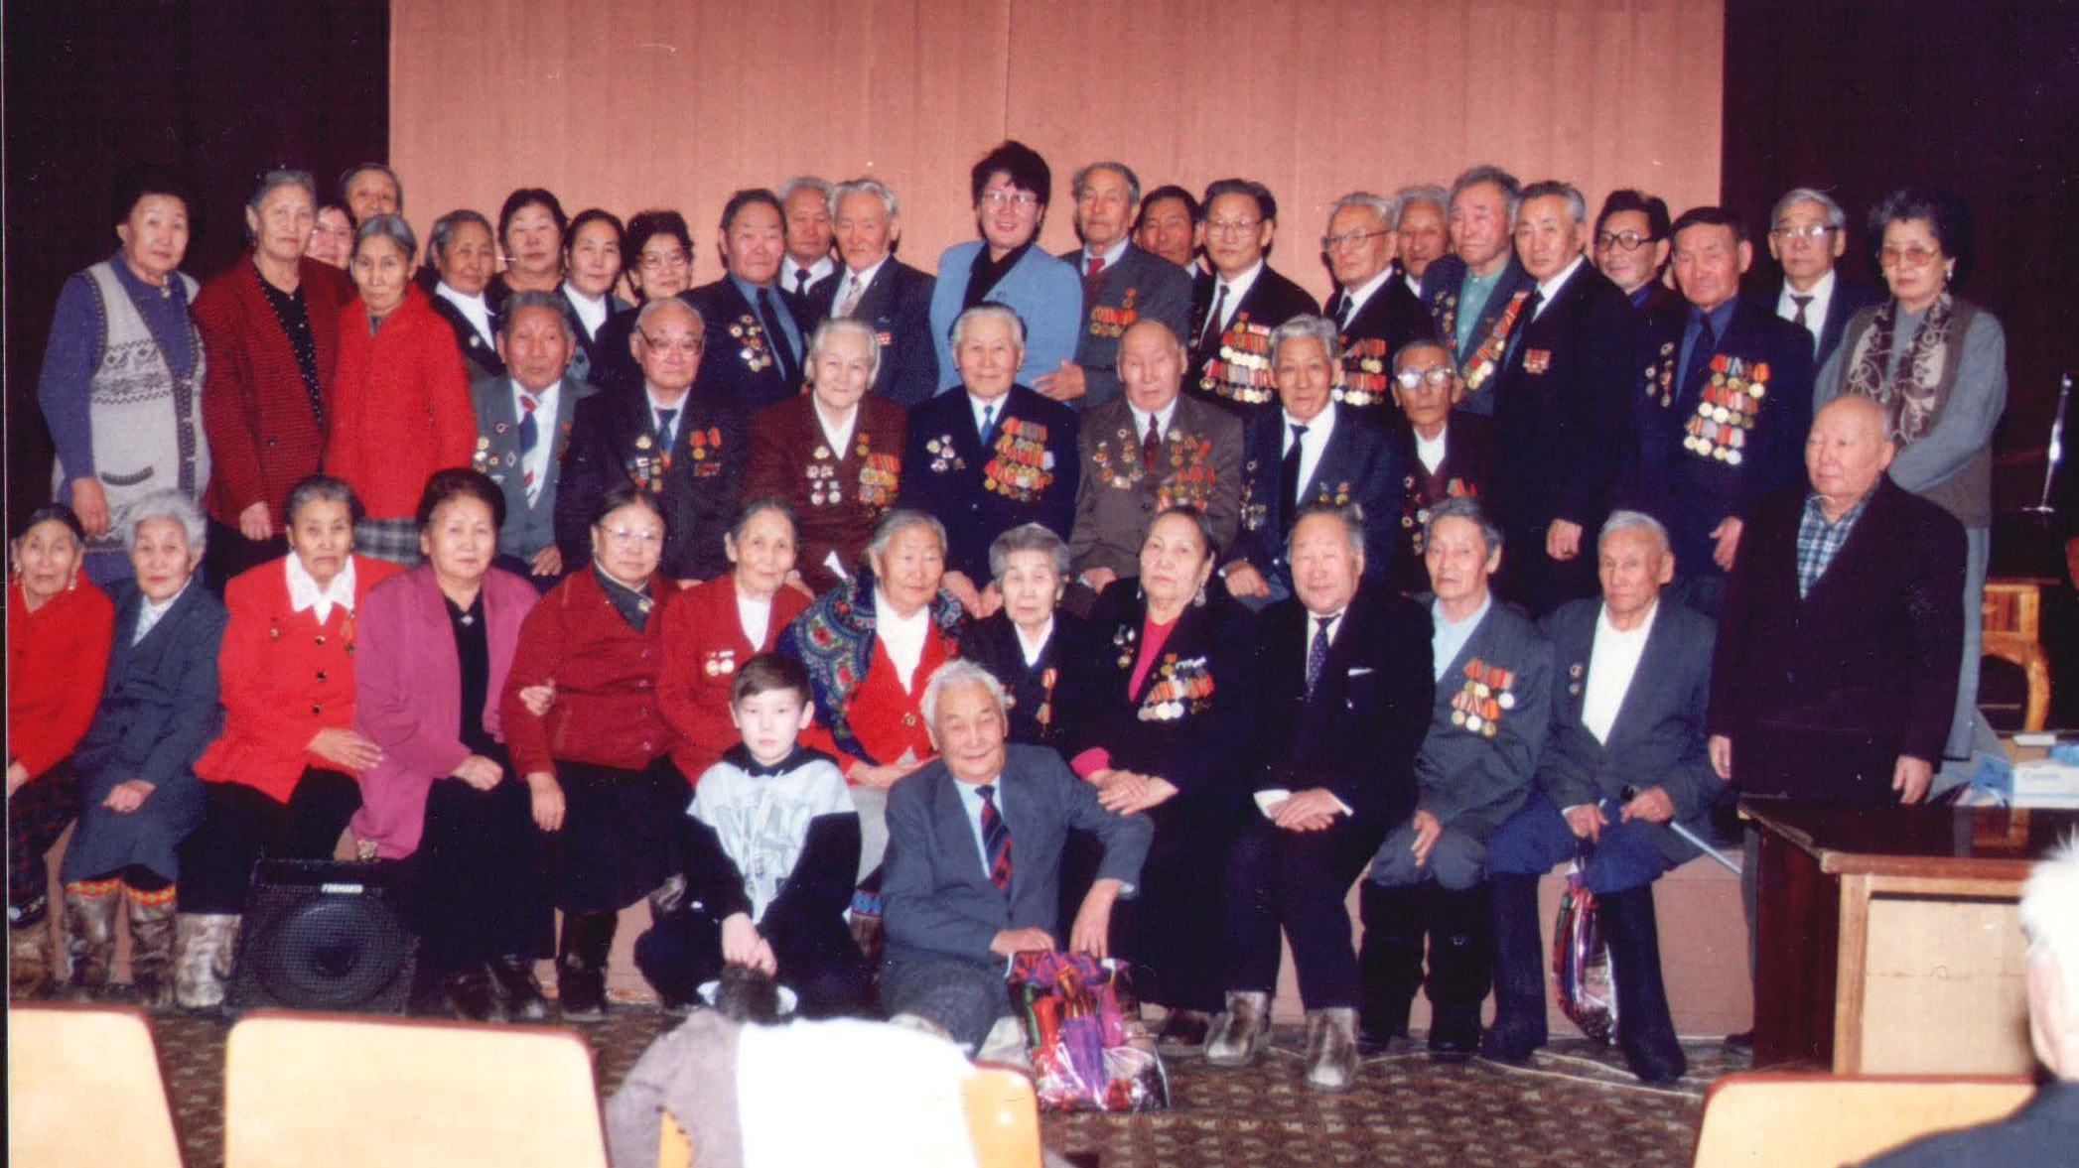
Встреча земляков – ветераны войны и тыла Чурапчинского улуса в г Якутске. 22.02.1999г.

Slide 5
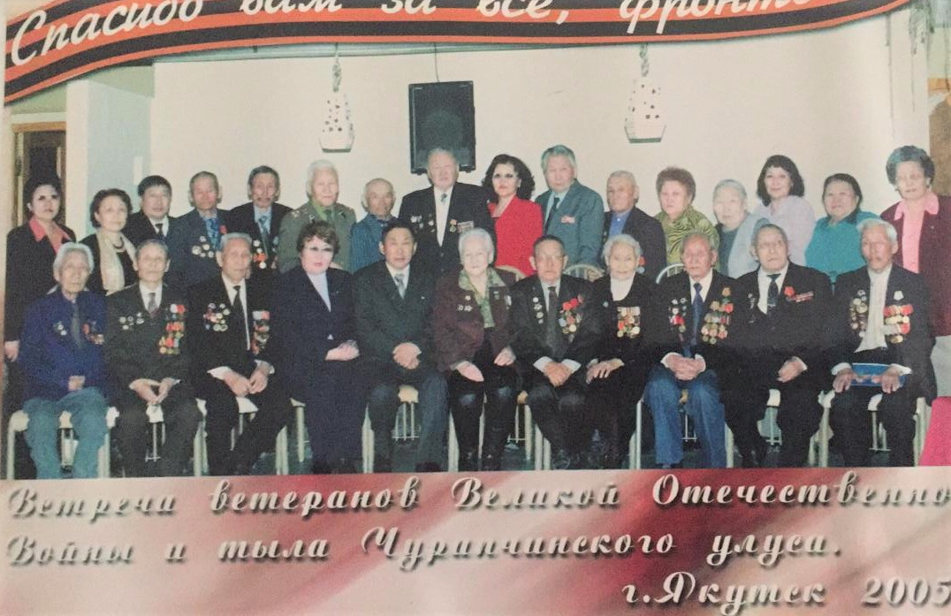

Slide 6
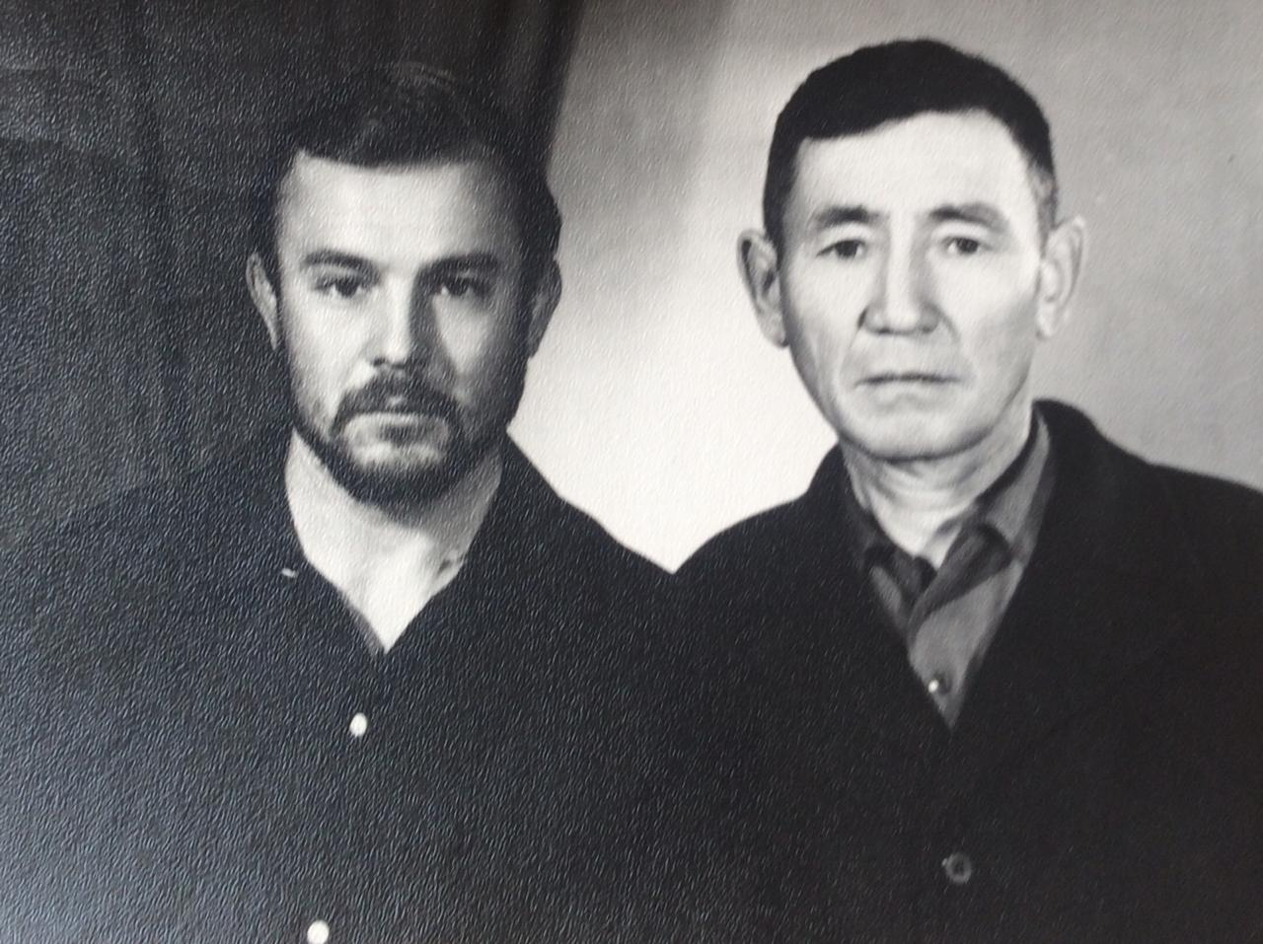
Старший сын Веры Кирилловны - Андрей Шматков-окончил Омский медицинский институт, ветеран Афганской войны.
На фото с дядей Борисом Кирилловичем Захаровым-участником ВОВ. Брянск

Slide 7
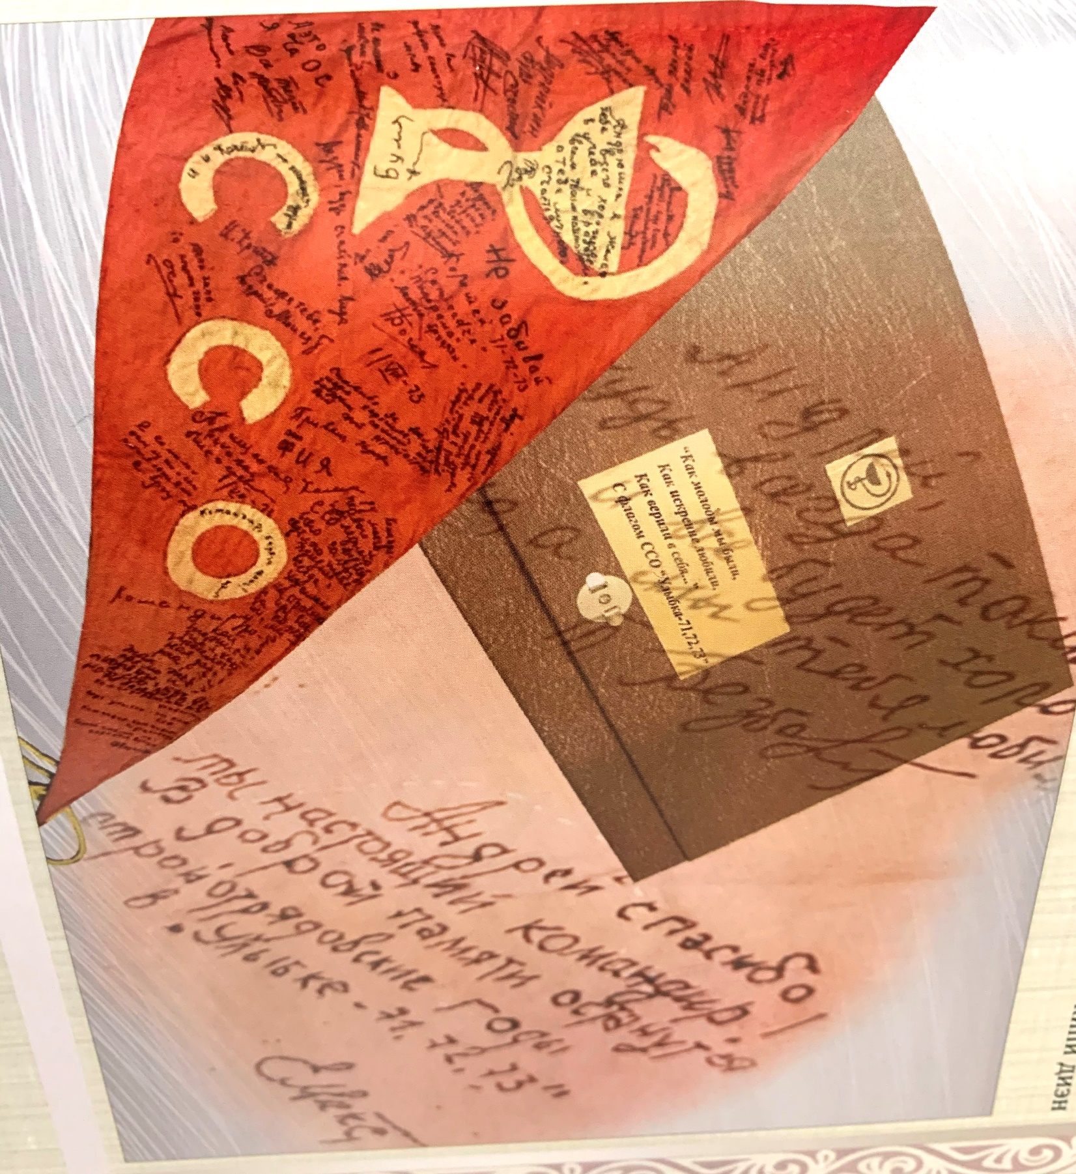
Андрей, учась в медицинском факультете ЯГУ (до 4 курса), был бессменным командиром ССО «Улыбка». Флаг отряда, подаренный на память командиру, он в 2005 году передал комиссару отряда Максимову Е.К., учитывая, что Егор Капитонович чаще встречается со стройотрядовцами.
А Вера Кирилловна все подписи ребят вышила ниткой, чтоб они не стерлись.
Флаг сейчас хранится в музее ССО СВФУ.

Slide 8
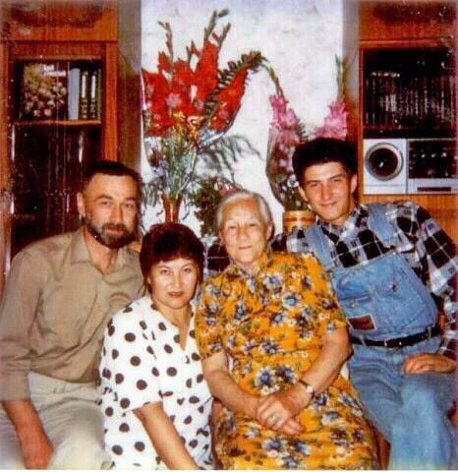
Вере Кирилловне 75 лет.
С семьей младшего сына Сергея Шматкова. Он окончил геологический факультет ЯГУ. Живет в Якутске.
Июль 1995 года

Slide 9
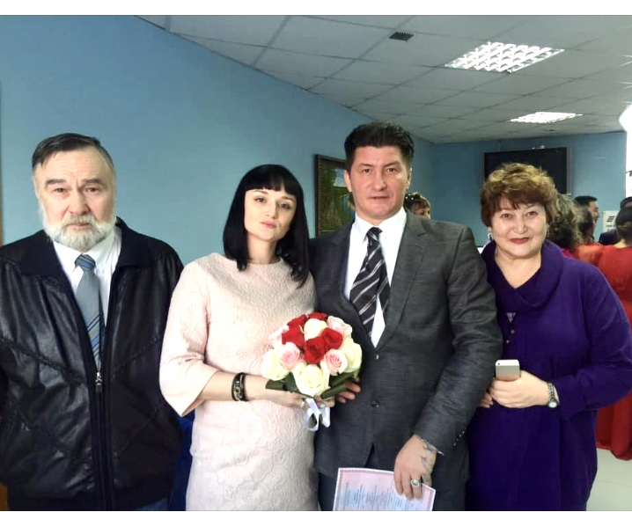
Внуку Веры Кирилловны -50 лет. Он - полковник МВД, несколько раз ездил в Чечню. Отец четверых детей – правнуков Веры Кирилловны Захаровой. Живут в Якутске.

